Slide 1
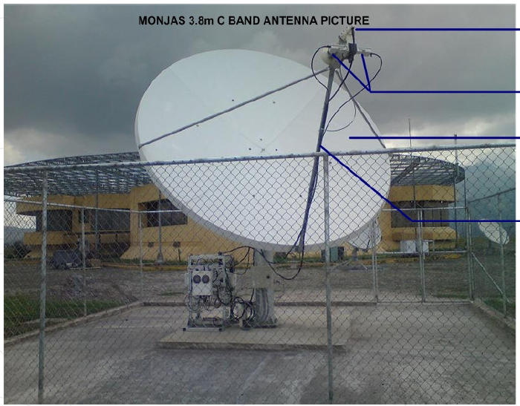
RED VSAT DGAC -ECUADOR
FEBRERO -2012

Slide 2
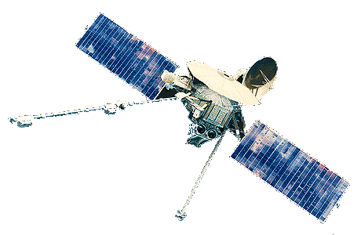
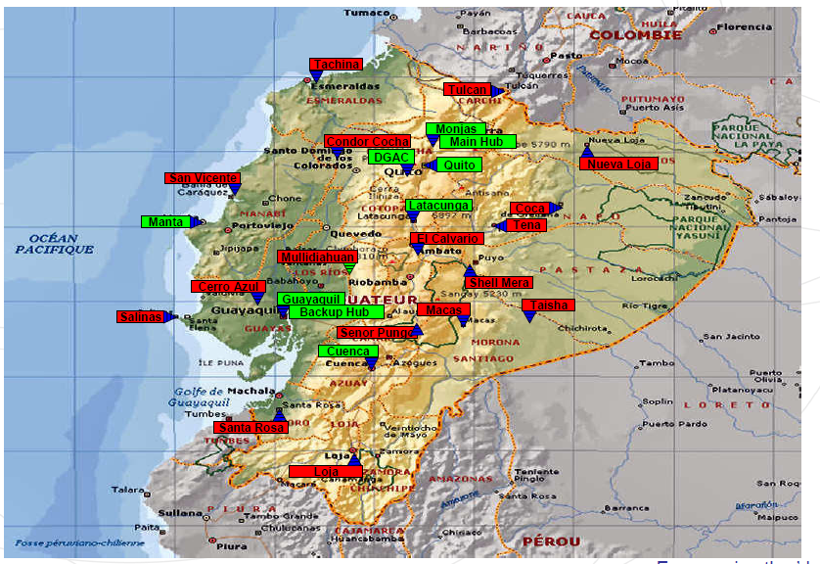
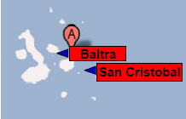
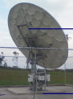
UBICACIÓN de las ESTACIONES
RED VSAT DGAC –ECUADOR

Slide 3
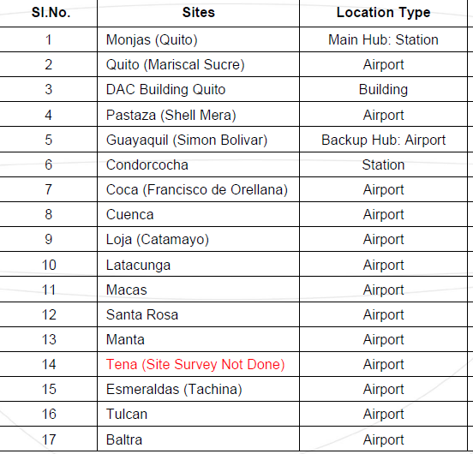
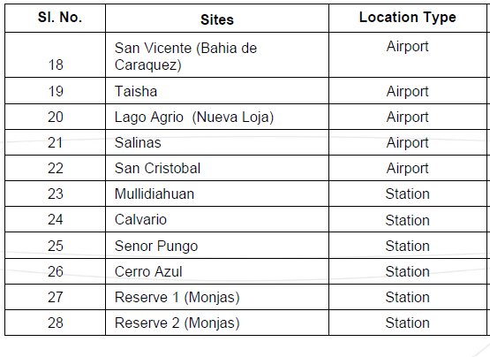
DISTRIBUCION de las estaciones RED VSAT
26 SITIOS REMOTOS Y 2 RESERVAS
Tena
RED VSAT DGAC –ECUADOR
RED VSAT DGAC –ECUADOR
3

Slide 4
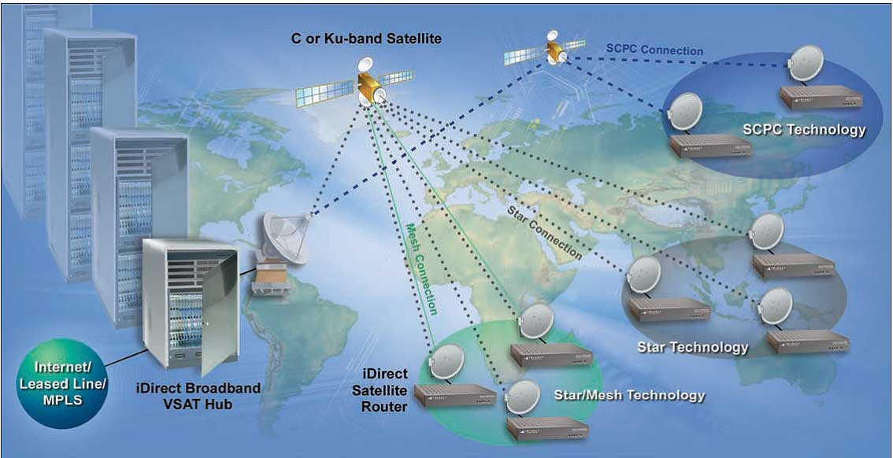
ARQUITECTURA de la RED
TOPOLOGIA HUBLESS
REDUNDANCIA GEOGRAFICA
CONECTIVIDAD TOTAL DE RED
ADMINISTRACIÓN REMOTA
ALTA DISPONIBILIDAD
TECNOLOGIA IP
SERVICIOS:
SERVICIO FIJO AERONAUTICO
AMHSS
SERVICO MOVIL AERONAUTICO (VHF-ER)
MONITOREO DE RADIOAYUDAS
SEÑAL RADAR
AWOS
RED VSAT DGAC –ECUADOR
RED VSAT DGAC –ECUADOR
4

Slide 5
ESQUEMA DE LA RED SATELITAL - DGAC

Slide 6
TOPOLOGIA de la RED
Su ODU es equipado con una antena de 3.8m.
Tiene REDUNDANCIA 1+1 al SSPA y también a su sistema de LNB.
Para el IDU, este es equipado con un modem iDirect y para los servicios utiliza un sistema Netperformer (Frame Relay); el cual, soporta la aplicaciones de: voz, datos, etc
RED VSAT DGAC –ECUADOR
RED VSAT DGAC –ECUADOR
RED VSAT DGAC –ECUADOR
6

Slide 7
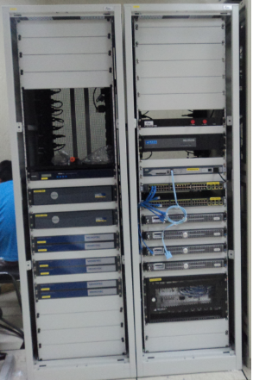
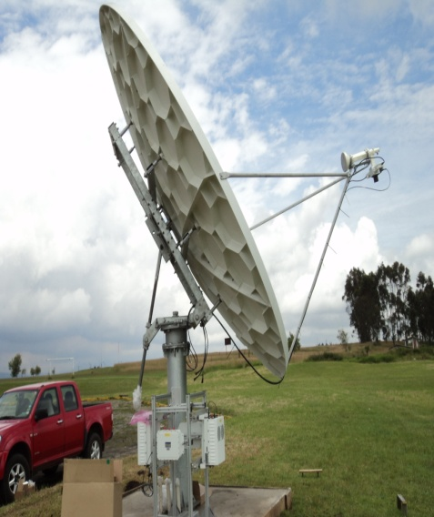
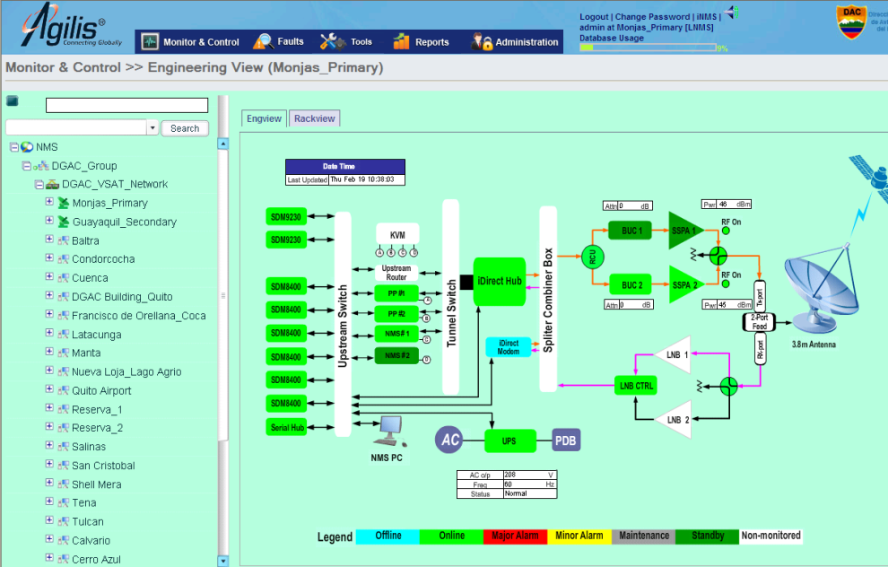
DISPOSITIVOS RED VSAT
RACK MONJAS
ANTENA VSAT
SOFTWARE DE ADMINISTRACIÓN
HARDWARE
SOFTWARE
RED VSAT DGAC –ECUADOR
RED VSAT DGAC –ECUADOR
7
7
7

Slide 8
SERVICIOS de la RED
APLICACIÓN | TIPO DE TRAFICO
ORAL ATS hotline | VOZ
ORAL ATS dial line | VOZ
VHF-ER | VOZ
ATIS/AWOS | DATOS
SEÑAL RADAR | DATOS
MONITOREO RADIO AYUDA | DATOS
AMHS | DATOS
VHF-ER | DATOS
RED VSAT DGAC –ECUADOR
RED VSAT DGAC –ECUADOR
8
8

Slide 9
1.- SERVICIOS de VOZ
9

Slide 10
SERVICIOS de VOZ
La red Satelital provee las interconexiones para los servicios de los Canales Orales para las Coordinaciones ATS a nivel nacional (TMA, APP y TWR).
Como un servicio adicional también lo tienen otras dependencias de la institución
10

Slide 11
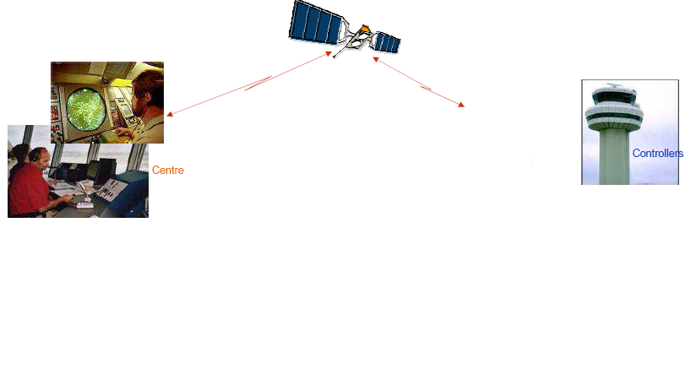
SERVICIOS de VOZ
COMINICACION ORAL ENTRE CENTROS DE CONTROL: a) HOT- LINE
b) DIAL
COMUNICACIÓN ORAL ENTRE OFICINAS DE : COMUNICACIONES
OPERACIONES
RED VSAT DGAC –ECUADOR
RED VSAT DGAC –ECUADOR
11

Slide 12
2.- SERVICIO MOVIL AERONAUTICO
12

Slide 13
SERVICIO MOVIL AERONAUTICO
El Servicio Móvil Aeronáutico (SMA) está constituido por las comunicaciones entre bases en tierra y aeronaves en vuelo: VHF (AM)
La Red VHF (AM) para Alcance Ampliado (VHF ER), cuyas comunicaciones orales tierra-aire-tierra cubren la FIR Ecuador.
RED VSAT DGAC –ECUADOR
RED VSAT DGAC –ECUADOR
13

Slide 14
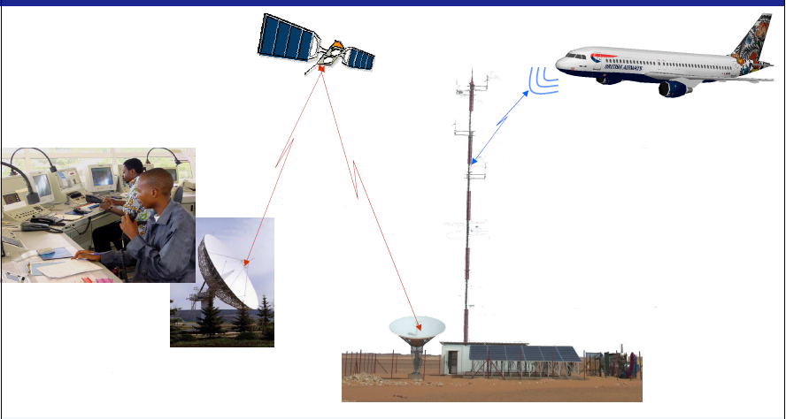
SERVICIO MOVIL AERONAUTICO
COMUNICACIÓN
PILOTO - CONTROLADOR
ESTACION REMOTA VHF
CENTRO DE CONTROL
RED VSAT DGAC –ECUADOR
RED VSAT DGAC –ECUADOR
14
14

Slide 15
VHF – ER de ALCANCE AMPLIADO
Los canales externos para el sistema de comunicación móvil de VHF-ER, que son utilizadas para las rutas de vuelo en NIVEL SUPERIOR y también entre aeropuertos, estos son:
Mullidaihuan (Guaranda)
Cóndor Cocha (Quito)
Monte Calvario (Pastaza)
Señor Pungo (Cuenca)
San Cristóbal (Galápagos)
15

Slide 16
VHF – ER de ALCANCE AMPLIADO
Las 5 estaciones están integradas en el Centro de Control en Guayaquil (ACC).
Donde se concentra las señales provenientes de todas las estaciones remotas (consolas de control).
Utiliza enlaces Análogo de Voz E&M
16
16

Slide 17
MAPA de COBERTURA de las estaciones
Freq.= 128.3 MHz
17
17

Slide 18
3.- MONITOREO RADIOAYUDAS

Slide 19
MONITOREO RADIOAYUDAS
Se utiliza pórticos RS-232, para el monitoreo remoto de las radioayudas
19
19

Slide 20
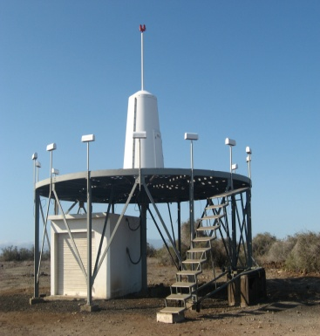

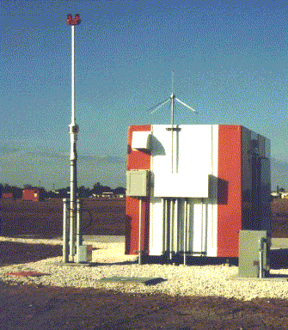

MONITOREO RADIOAYUDAS
VOR
DME
CENTRO DE MONITOREO

Slide 21
4.- INTEGRACION de la SEÑAL RADAR
21
21

Slide 22
INTEGRACION de la SEÑAL RADAR
Presentar en una sola información (etiqueta) los datos radar de las aeronaves en vuelo, indiferentemente de cualquier estación radar con que sea detectada
22
22

Slide 23
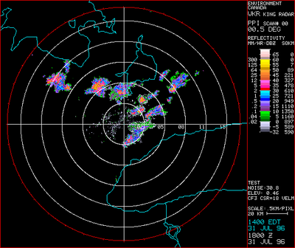
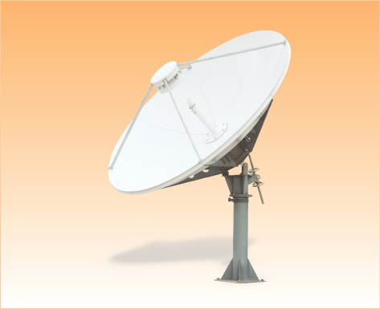

SEÑAL RADAR
23
23
23

Slide 24
5.- AMHS
RED VSAT DGAC –ECUADOR
RED VSAT DGAC –ECUADOR
RED VSAT DGAC –ECUADOR
24
24

Slide 25
Introducción
La O A C I ha establecido estándares para el intercambio de información aeronáutica entre estados miembros y otras organizaciones de aviación (aerolíneas y militares).
SARPS, El estándar para comunicaciones aeronáuticas TIERRA-TIERRA (se encuentra especificado en el Sub Volumen 3, Anexo 10) por la Organización de Aviación Civil Internacional
Una parte de estos estándares es la implementación del AMHS (ATS Message Handling System) como parte de la nueva red global aeronáutica llamada ATN (Aeronautical Telecommunication Network).
25
25

Slide 26
¿Por qué AMHS?
Para reemplazar la tecnología AFTN.
Alta velocidad, capacidad, rendimiento, flexibilidad
Funcionalidad extendida
Inter-operar con otros servicios de mensajes
Uso de COTS, reducción de productos
COTS.-Adjetivo que describe los productos de software o hardware que están creados y listos, disponibles para la venta del público en general
26
26

Slide 27
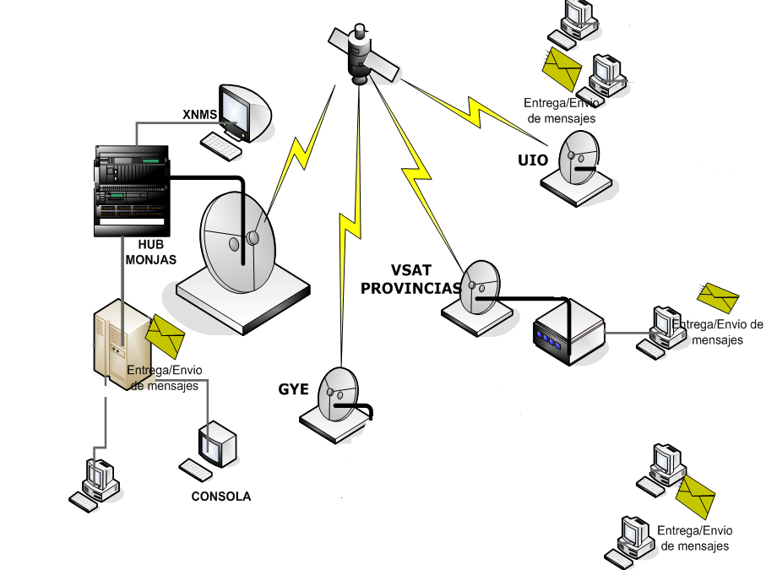
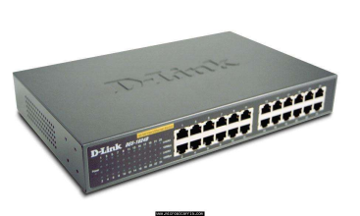

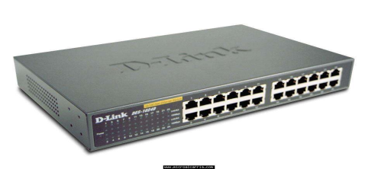
SERVICIO de DATOS : AMHS
UAS
IDIRECT
UA
SERVIDOR AMSS-AIS
REDDIG
A2M
UAS
RED VSAT DGAC –ECUADOR
RED VSAT DGAC –ECUADOR
27
27

Slide 28
AMHS ATS MESSAGE HANDLING SYSTEM
Está basado en el reconocido estándar de mensajería X.400, para reemplazar a los actuales sistemas AFTN utilizados por las Administraciones Aeronáuticas de todo el mundo.
Muchos Estados de la región CAR/SAM han obtenido el AMHS y Gateway AMHS / AFTN
En Ecuador se implemento a inicios del año 2012 el Sistema AMHS/AIS de la empresa THALES.

Slide 29
INTERCONEXION Nodos AMHS
CONEXIÓN CON LA RED AFTN
  AFTN sobre TCP/IP a través de las interfaces LAN (formato IA-5)
  AFTN sobre líneas asíncronas (formato IA-5 y ITA-2)
CONEXIÓN CON LA RED AMHS
  El sistema soporta las siguientes conexiones AMHS sobre TCP/IP (RFC1006/TCP-IP) a través de las interfaces LAN suministradas.
  Todos los usuarios agentes (AMATIS) y los MTA adyacentes de Lima, Bogotá y Maiquetía serán conectado usando el protocolo TCP/IP.
RED VSAT DGAC –ECUADOR
RED VSAT DGAC –ECUADOR
29
29

Slide 30
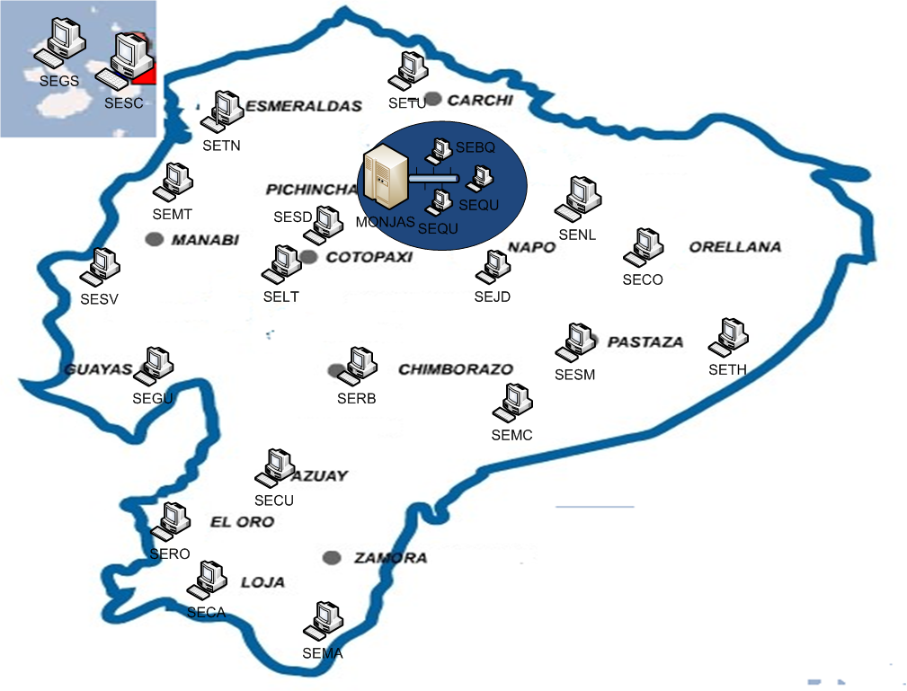

WORKSTATION AMHS ECUADOR
RED VSAT DGAC –ECUADOR
RED VSAT DGAC –ECUADOR
30

Slide 31
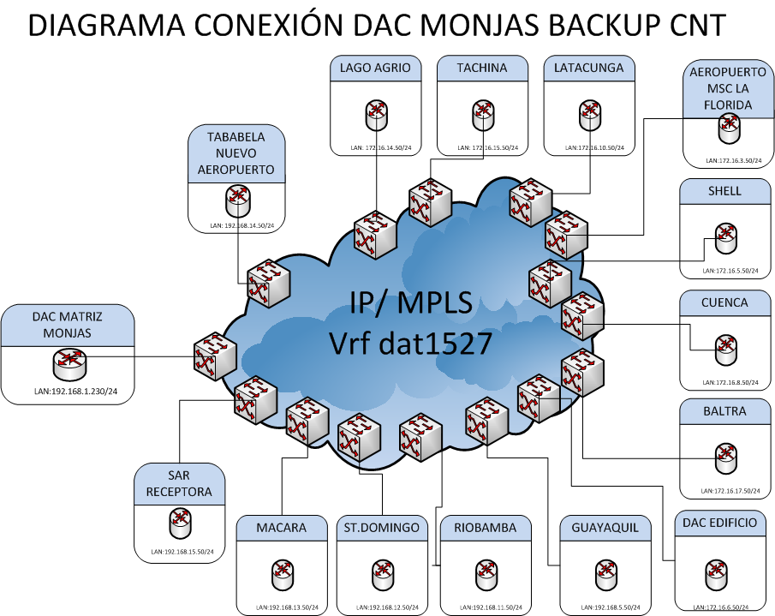
ENLACES BACKUP AMHS
RED VSAT DGAC –ECUADOR
RED VSAT DGAC –ECUADOR
31
31

Slide 32
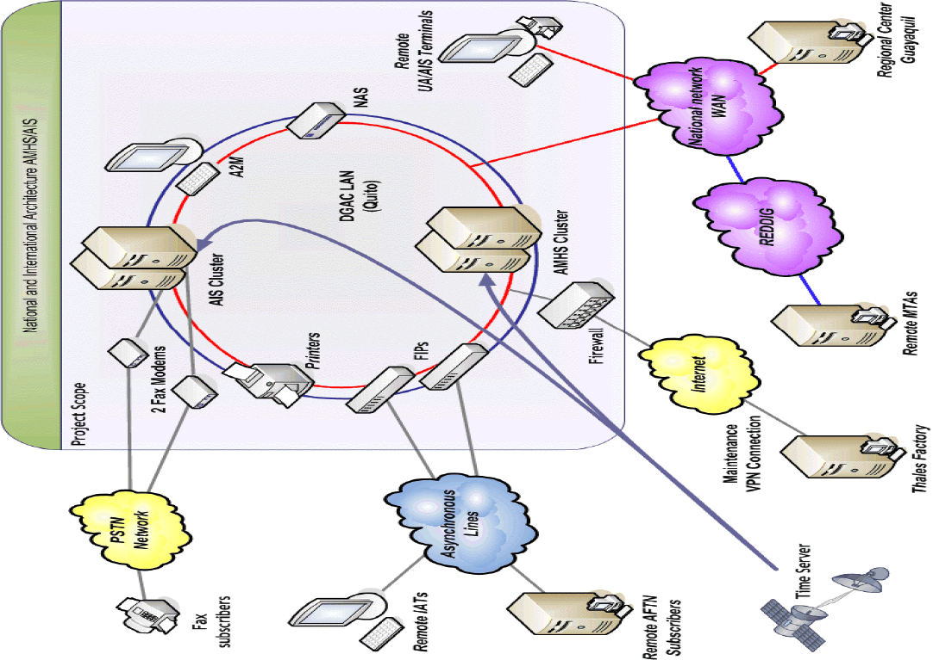
Arquitectura AMHS/AIS ECUADOR
SALIDA INTERNACIONAL

Slide 33
RED DIG SUDAMERICA
Adicionalmente se cuenta con un Telepuerto ubicado en la ciudad de Guayaquil perteneciente a la Red Digital Sudamericana – REDDIG que es utilizada para la transmisión de voz y datos a nivel internacional
RED VSAT DGAC –ECUADOR
RED VSAT DGAC –ECUADOR
33
33

Slide 34
RED DIG SUDAMERICA
MAIQUETÍA
GEORGETOWN
PARAMARIBO
CAYENNE
BOGOTÁ
GUAYAQUIL
MANAUS
RECIFE
LIMA
LA PAZ
ASUNCIÓN
CURITIBA
SANTIAGO
MONTEVIDEO
BUENOS AIRES

Slide 35
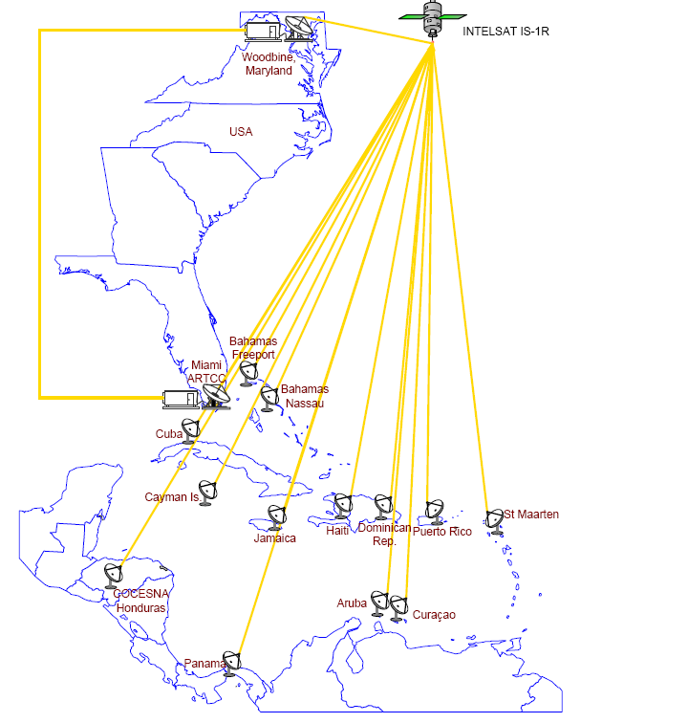
RED MEVA II
RED VSAT DGAC –ECUADOR
RED VSAT DGAC –ECUADOR
35
35

Slide 36
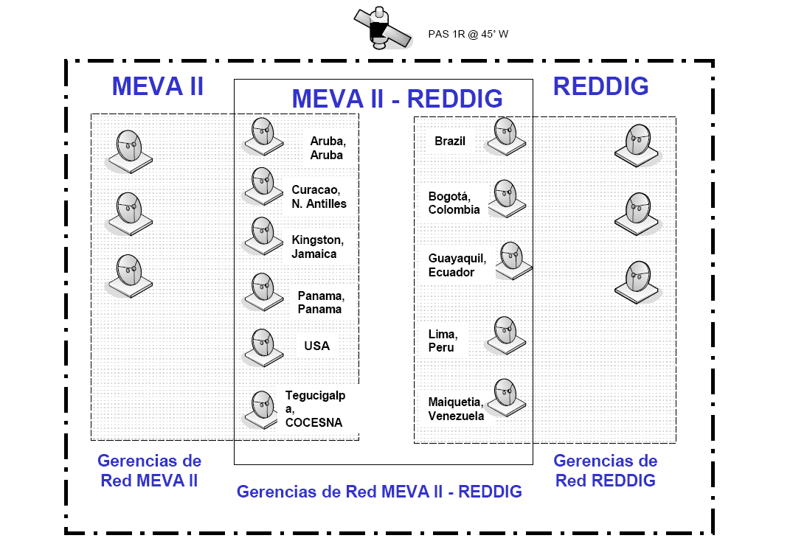
Integración RED MEVA II - REDDIG

Slide 37
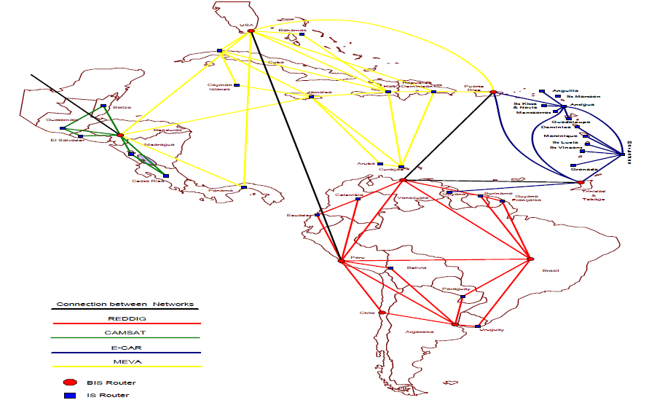
AFTN REGION CAR-SAM
RED VSAT DGAC –ECUADOR
RED VSAT DGAC –ECUADOR
37
37

Slide 38
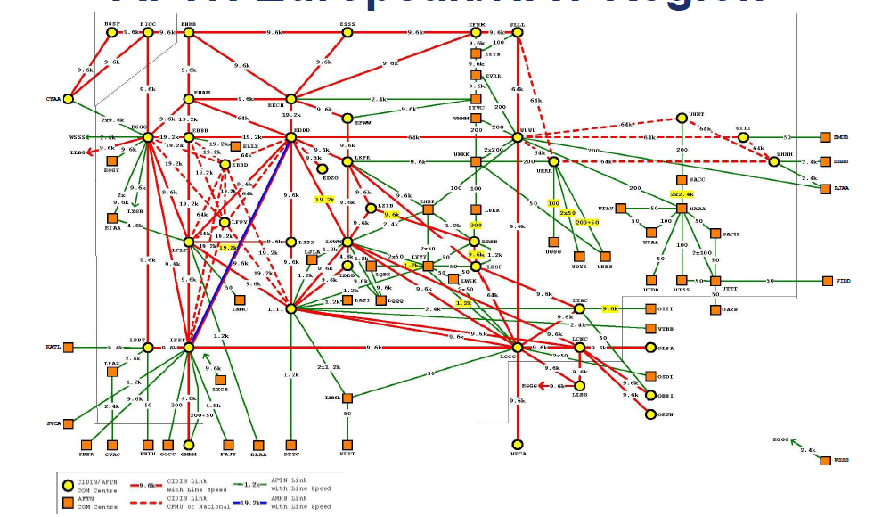
AFTN EUROPA
USA Atlanta
VENEZUELA Maiquetia

Slide 39
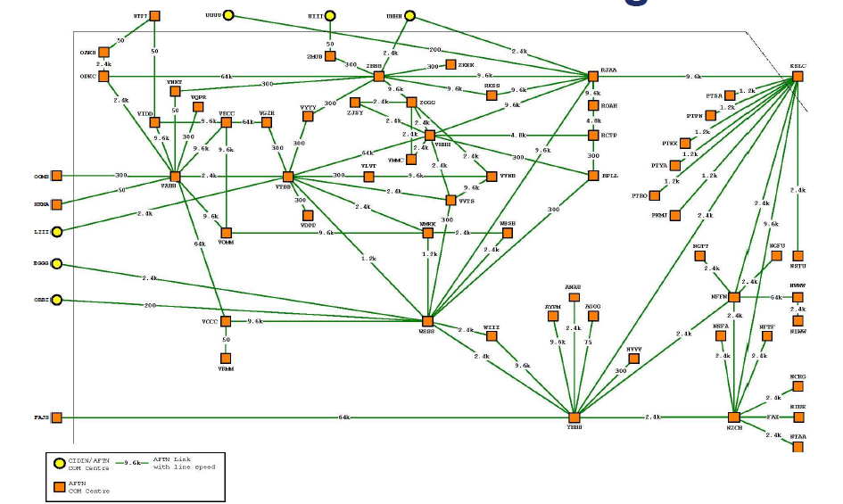
AFTN REGION ASIA-PACIFICO
USA
Salt Lake City
RED VSAT DGAC –ECUADOR
RED VSAT DGAC –ECUADOR
39
39

Slide 40
7.- NUEVAS TENDENCIAS AERONAUTICAS

Slide 41
PROXIMOS REQUERIMIENTOS
ADS-B
Automatic Dependent Surveillance – Broadcast
Es un concepto de vigilancia donde un vehículo aéreo o terrestre propaga a intervalos regulares, su posición GPS con gran exactitud, velocidad e identificación a estaciones
terrestres de control de tráfico aéreo y a otros aviones dotados del equipamiento adecuado.

Slide 42
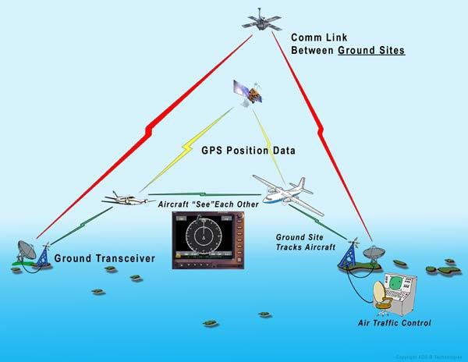
PROXIMOS REQUERIMIENTOS

Slide 43
PROXIMOS REQUERIMIENTOS
El ADS-B permite que tanto los controladores aéreos como los pilotos vean la misma gráfica del tráfico en el espacio aéreo.
De este modo el piloto tendrá un conocimiento del movimiento de aeronaves alrededor de él.
Los expertos opinan que habrá un incremento de la seguridad operacional cuando el sistema esté completamente implementado.
El sistema está pensado para aumentar el rendimiento de la administración del espacio y el tiempo así como la seguridad de un espacio con más libertades y con separaciones verticales y horizontales reducidas.

Slide 44
MUCHAS GRACIAS
RED VSAT DGAC –ECUADOR

